Slide 1
Innovation & ny teknologi

Slide 2
Introduktion
Mathias Lund
cand.merc.it (Data Science)
Business Intelligence hos Graduateland
ml.digi@cbs.dk
Emil Stepanian
cand.merc.it (Digitalization)
Web-app udvikler hos Effective People
ess.digi@cbs.dk

Slide 3
overblik over exercises til uge 40
Uge 36: Installation, Components, Props, State, Eventhandlers og Ref
Uge 37: React Router, navigation, Tab-bar, ScrollView og ListView
Uge 38: Databaser og Firebase signup
Uge 39: Firebase login
Uge 40: Design og styling
Efter ferien: bl.a. emner som geolocation, MapView og integrering af kamera.

Slide 4
node.js & npm
Node.js er et open source JavaScript framework til backend server udvikling.
Node er en JavaScript runtime bygget på Chromes V8 engine til at køre JS på serveren.
Vi skal bruge npm, som er en package manager for JavaScript
Verdens største software-register med 3 milliarder downloads om ugen.
Indeholder over 600.000 packages.
Faciliterer lån og deling af kode med andre udviklere over hele verden.

Slide 5
JavaScript
Hvor meget erfaring har I med JavaScript?
Cross-platform, objekt-orienteret scripting sprog.
Bruges til at gøre hjemmesider interaktivt – fx animationer, knapper osv.
JavaScript != Java
https://www.javascript.com/try

Slide 6



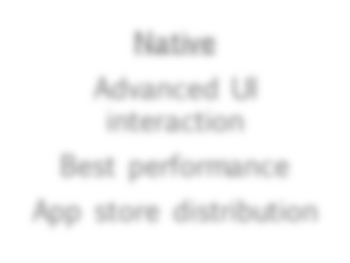
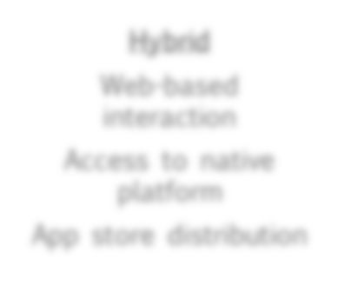



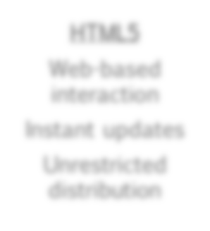
mobile development landscape
Full capability
React Native
Native
Advanced UI
interaction
Best performance
App store distribution
Hybrid
Web-based interaction
Access to native platform
App store distribution
Single
platform
Multiple
platform
HTML5
Web-based
interaction
Instant updates
Unrestricted
distribution
Partial
capability

Slide 7
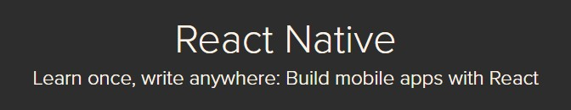

best of both worlds
Udvikl native mobile apps kun med JavaScript og React Native
Hot reloading.
Kan nemt integrerer native kode skrevet i Java, Swift eller Objective-C

Slide 8
installationsguide
Se LEARN

Slide 9
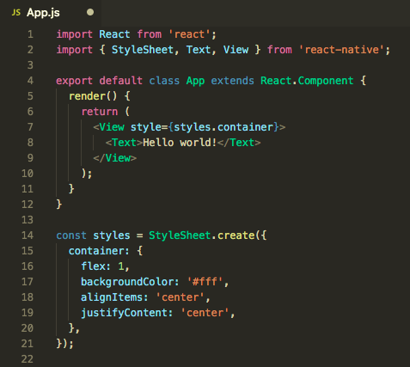
hello world!

